Slide 1
8×8LED点阵屏

Slide 2
LED点阵屏简介
8×8LED点阵屏电路图
74HC595芯片工作原理
8×8点阵屏动态显示实践编程

Slide 3
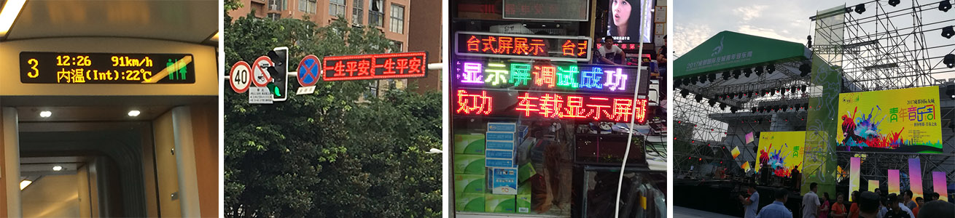
LED点阵屏简介
  LED点阵屏通过LED(发光二极管）组成，以灯珠亮灭来显示文字、图片、动画、视频等，LED点阵显示屏制作简单，安装方便，被广泛应用于各种公共场合，如汽车报站器、广告屏、银行窗口屏、叫号屏以及停车系统等等。
LED点阵屏应用场景展示

Slide 4
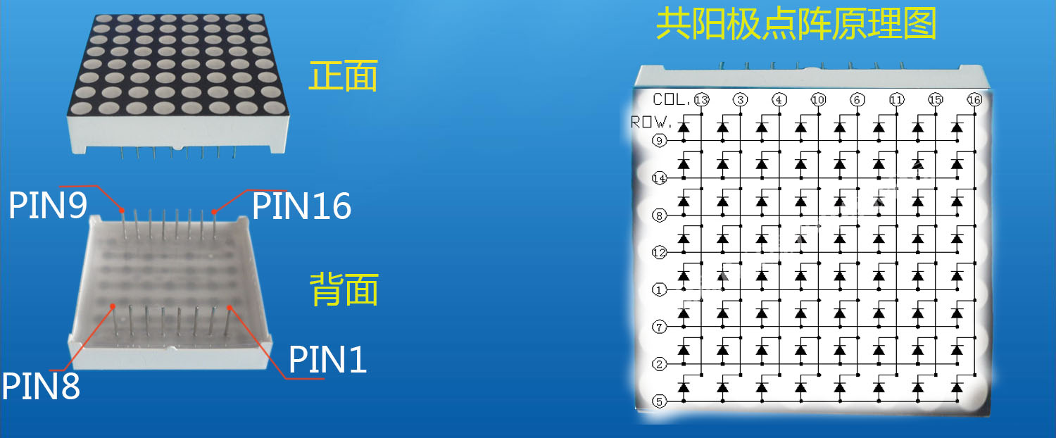
8×8LED点阵屏电路图

Slide 5
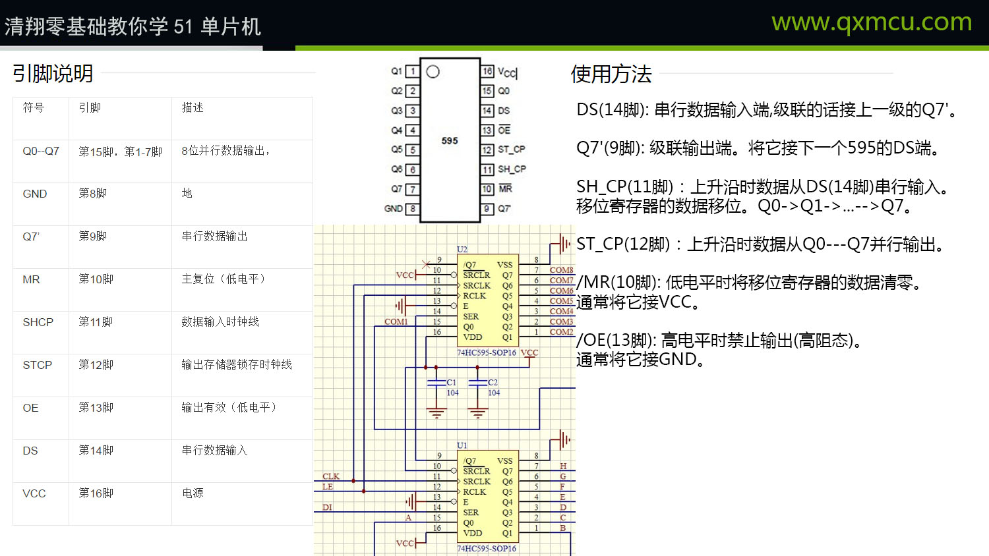
74HC595芯片工作原理
  74HC595芯片是一种串入并出的芯片,在电子显示屏制作当中有广泛的应用。 74HC595是8位串行输入/输出或者并行输出移位寄存器

Slide 6
课后作业
  8×8点阵屏循环显示 “电”“子”“1”“2”“3”。

Slide 7
谢谢大家！

